Slide 1
Market Intelligence
퀀트 기법 기반 곡물·원자재 시황 분석
리스크 정량화 · 변동성 구조화 · 구매 의사결정 지원 대시보드
식량사업개발실 · 팜사업운영그룹 | 2026. 10.
Notes:
오늘은 곡물을 포함한 원자재 시황에 퀀트 기법을 적용해 만든 분석 대시보드를 보고드리겠습니다. 핵심은 세 가지입니다. 리스크를 숫자로 정량화하고, 변동성의 구조를 파악하고, 그 결과를 실제 구매 의사결정에 연결하는 것입니다.

Slide 2
요약
Executive Summary
원자재 시황을 리스크·변동성·전략·구매 판단의 숫자로 바꾸고, 장기 검증으로 걸러낸 것만 의사결정에 연결함
GARCH
리스크·변동성 정량화
금·원유
위험 전이·국면 구조화
1일 변동성 예측 12개 품목 중 12개에서 1위
→ VaR·물량 위험·헤지 판단의 정량 기준으로 활용
BEKK로 위험 전이 중심 품목 식별(세 기간 공통 금, 2017년 이후 원유)
HMM으로 2008·2020·2022 위기 국면 포착 → 위기 기준 리스크 관리
AUC 0.57
구매 타이밍 근거 확보
0.88
장기 강건한 멀티 전략
근거 품목 9개 시험 기간(2017~) 평균, 판단당 +23bp
(무작위 미루기 −14bp) → 옥수수 등 우선 적용
가치 혼합 Sharpe — 약 20년 백테스트에서 1에 가까운 우수한 수준
목표 변동성을 높이면 수익도 비례 상승(30%: 연 27.5%)
모든 결과는 곡물 일부가 아닌 원자재 19–25개 품목 전체에 같은 규칙을 적용한 검증 기준. 결과 고정 기준 2026-10-26. bp = 0.01%.
2
Notes:
결론부터 말씀드리면 네 가지입니다. 첫째, 변동성과 리스크는 GARCH 모형으로 안정적으로 예측됩니다. 둘째, 위험이 어디서 어디로 전이되는지, 위기 국면이 언제였는지를 구조적으로 잡아냈습니다. 셋째, 구매 타이밍은 일부 품목에서 동전 던지기보다 나은 근거를 확보했습니다. 넷째, 약 20년 백테스트에서 Sharpe 0.88의 장기 강건한 멀티 전략을 찾았습니다. 모두 곡물 몇 개가 아니라 원자재 20개 안팎 전체에 같은 규칙을 적용한 결과입니다.

Slide 3
Ⅰ
왜 이 분석을 하는가 — 현장 경험에서 출발
트레이딩 현장의 고민 → 퀀트 학위 → 식량사업개발실 Market Intelligence 기여
식량사업실
대학원
팜사업운영그룹
대시보드 구축
곡물 트레이딩 약 2년
시황 움직임을 어떻게 분석할지 고민
퀀트 석사 취득
시계열·리스크·포트폴리오 이론
팜 농장 운영 관리(주 업무)
신규 사업개발 · 원자재 시황 분석
원자재 시황에 퀀트 기법 적용
옆 사업실의 고민 해결 지원
식량사업개발실 (팜사업운영그룹)
식량사업실
• 인니 팜 농장 운영 관리 · 신규 사업개발
• 팜유·곡물 등 원자재 시황 분석·전망
• Market Intelligence: 리스크·구매 타이밍의 정량 근거 제공
정량 근거
• 곡물 원자재 실물 트레이딩(Back-to-back)
• 매 Inquiry마다 공급가 + 운임 + 마진 견적
• 고민: 언제·얼마나 살까, 시세 리스크 관리
현장 질문
3
Notes:
이 작업은 현장 경험에서 출발했습니다. 식량사업실에서 약 2년간 곡물 트레이딩을 하면서 시황을 어떻게 분석해야 할지 늘 고민했고, 그 답을 찾기 위해 퀀트 석사를 마쳤습니다. 지금은 팜사업운영그룹에서 농장 운영과 신규 사업개발, 시황 분석을 맡고 있으며, 그 역량으로 옆 사업실의 고민을 정량적으로 돕고자 합니다.

Slide 4
Ⅰ
현재 사업 구조의 한계 — Back-to-back 거래
고객도 시세를 알고 최저가 공급선을 고르는 구조 → 마진은 Handling charge 수준
공급사
FOB 공급가
고객사
Inquiry (물량·시기)
당사
동시간 견적 산정
선사
운임 견적
공급가 + 운임 + 마진 → 즉시 오퍼
구조적 한계
고객사도 시세를 실시간으로 앎 → 정보 우위 없음
복수 공급선 사이에서 매번 최저가 선택 → Buyer loyalty 기대 어려움
마진 = Handling charge 수준, 시세 변동 리스크는 고객·공급사에 전가
전환 방향
시황을 정량적으로 읽는 역량 → 구매 시점·물량 판단에 활용
장기적으로 다품목 포트폴리오를 운영하는 독립 수익 사업으로 발전
가격 구성 비율은 구조 설명용 예시이며 실제 거래 수치가 아님.
4
Notes:
현재 곡물 거래는 Back-to-back 구조입니다. 고객 Inquiry가 오면 같은 시점에 공급가와 선사 견적을 합하고 마진을 얹습니다. 그런데 고객도 시세를 알고 여러 공급선 중 가장 싼 곳을 고르기 때문에 Loyalty를 기대하기 어렵고, 마진은 Handling charge 수준에 머뭅니다. 시황을 정량적으로 읽는 역량이 이 구조를 바꾸는 출발점이라고 봅니다.

Slide 5
Ⅰ
목표 — 단기 원가 절감, 중장기 독립 수익 사업
같은 분석 엔진을 '지금의 구매 판단'과 '미래의 포트폴리오 사업'에 함께 씀
단기 · 지금 바로
중장기 · 사업 확장
옥수수·밀·대두·대두박 '지금 살까, 미룰까' 주간 판단
판단마다 과거 검증(AUC·절감 bp)을 함께 제시
작은 우위라도 100번·1,000번 반복하면 누적 원가 절감
시세 리스크(VaR·4주 가격 범위)를 물량 단위 금액으로 환산
부서별 원자재 매매를 통합 관리하는 리스크 컨트롤 타워
다품목 원자재 포트폴리오 운영 → 거래 마진 외 수익원
목표 변동성·효율적 투자선으로 위험 한도 내 비중 결정
모멘텀·가치 등 멀티 전략의 장기 강건성 사전 검증
페이퍼 운용 → 실적 검증 → 사업화 단계적 접근
5
Notes:
목표는 두 단계입니다. 단기적으로는 옥수수·밀·대두·대두박의 '지금 살까, 미룰까'를 매주 정량 근거와 함께 판단해, 반복할수록 원가가 절감되도록 하는 것입니다. 중장기적으로는 부서별 원자재 매매를 통합 관리하는 컨트롤 타워, 그리고 다품목 포트폴리오를 운영하는 독립 수익 사업으로 확장하는 것입니다.

Slide 6
Ⅰ
대시보드가 하는 일 — 한 장 요약
가격 데이터 + 거시 + 텍스트를 하나로 묶어 리스크·전략·구매 판단까지 연결
리스크 정량화
동조 방향·크기 → VaR
장기 백테스트
학습/시험 분리 · 강건성
포트폴리오
목표 변동성 · 효율적 투자선
Commodity
Analytics Lab
변동성 전이
GARCH · DCC · BEKK
멀티 전략
모멘텀 · 가치 · 최소분산
거시 레짐
금리·인플레·VIX → 숨은 국면
AI 시계열
Chronos · TFT · iTransformer
텍스트·멀티모달
FinBERT 감성 · 기상 · COT
6
Notes:
대시보드가 하는 일을 한 장으로 정리했습니다. 품목 간 동조와 변동성 전이로 리스크를 정량화하고, 목표 변동성과 효율적 투자선으로 포트폴리오 비중을 정합니다. 모멘텀·가치 같은 멀티 전략, AI 시계열과 텍스트 감성, 거시 레짐까지 하나의 틀에서 장기 백테스트로 검증합니다.

Slide 7
Ⅱ
개념 설명 — 대시보드의 주요 모델
수식 없이 직관으로: 무엇을 보고, 왜 쓰며, 대시보드 어디에 있나
Notes:
지금부터는 대시보드에 들어간 주요 모델을 수식 없이 직관으로 설명드리겠습니다. 장마다 한 줄 정의, 직관, 원자재 예시, 대시보드의 어디에서 쓰는지 순서로 보시면 됩니다.

Slide 8
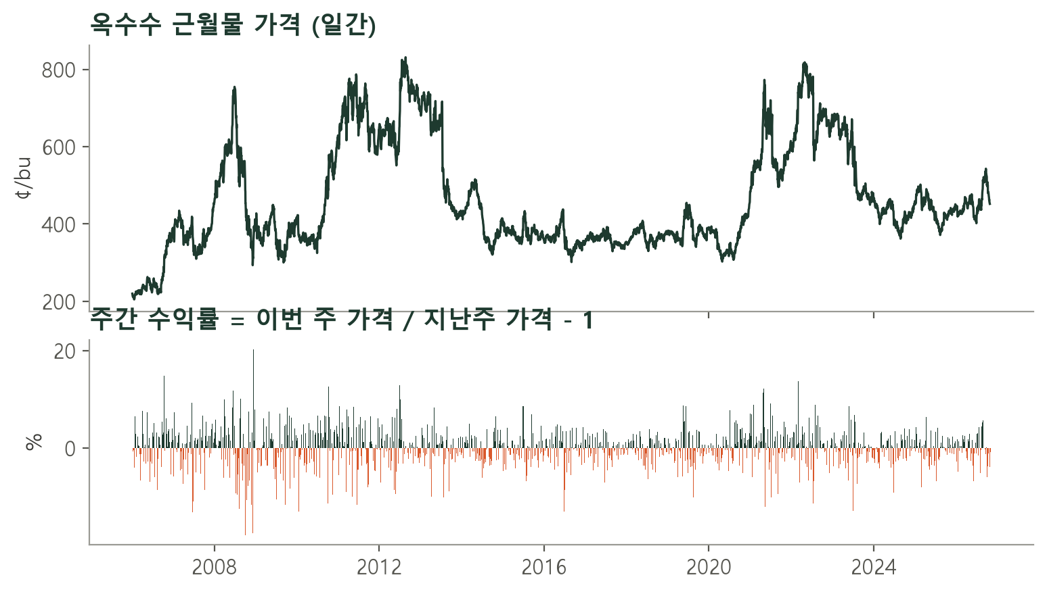
Ⅱ
시계열 데이터란
시간 순서가 있는 관측치 — 순서 자체가 정보이므로 섞으면 안 됨
한 줄 정의
같은 대상을 일정 간격(일·주·월)으로 기록한 값의 흐름
직관
오늘 가격은 어제 가격에서 출발함. 그래서 '가격 수준'보다 '얼마나 변했나(수익률)'를 분석 단위로 씀
원자재 예시
옥수수 근월물 가격 → 주간 수익률. 2012년 가뭄·2022년 우크라이나 전쟁 때 큰 막대가 몰려 있음
대시보드 위치
모든 탭의 입력. 36개 원자재 + 거시 변수를 매일 자동 수집·정제
자료: Yahoo Finance 옥수수 근월물(롤 보정), 2006–2026.
8
Notes:
시계열 데이터는 시간 순서가 있는 관측치입니다. 오늘 가격은 어제 가격에서 출발하기 때문에, 분석할 때는 가격 수준보다 '얼마나 변했나', 즉 수익률을 기본 단위로 씁니다. 옥수수 그래프를 보시면 2012년 가뭄, 2022년 우크라이나 전쟁 때 큰 움직임이 몰려 있는 것이 보입니다.

Slide 9
Ⅱ
학습(Training)과 시험(Test)을 나누는 이유
미래 정보가 조금만 섞여도 백테스트는 실제보다 훨씬 좋아 보임(Look-ahead bias)
학습 2008–2016: 규칙·모델을 정함
시험 2017–: 정한 규칙 그대로 성적 확인
지키는 원칙
매주 판단은 그 시점까지의 데이터만 사용, 체결은 다음 거래일 가격
모델은 매년 1월, 그 이전 자료로만 다시 학습(walk-forward)
계절성은 올해 이전 연도만, HMM은 '그때까지' 확률만 사용
학습·시험 두 기간 모두에서 통한 설정만 채택(표에서 최고값 고르기 금지)
왜 중요한가
시간을 무시하고 무작위로 섞어 검증하면 같은 모델의 AUC가 0.69로 부풀려짐 — 시간 순서를 지키면 0.50(동전 던지기)
AUC 0.5 = 동전 던지기 수준. 출처: ④ 예측 최신 시계열 모델 검증(9품목, purged 교차검증 vs 무작위 K-fold).
9
Notes:
가장 중요한 원칙입니다. 과거로 규칙을 정하고, 그 규칙을 한 번도 보지 않은 미래 구간에서 시험합니다. 미래 정보가 조금만 섞여도 성과가 부풀려지는데, 실제로 같은 모델을 시간 순서를 무시하고 검증하면 AUC가 0.69로 나오지만, 시간 순서를 지키면 0.50입니다. 대시보드의 모든 결과는 이 원칙을 지킨 숫자입니다.

Slide 10

Ⅱ
변동성이란
가격 방향이 아니라 '출렁임의 폭' — 그리고 큰 출렁임은 몰려서 옴
한 줄 정의
수익률이 평균에서 얼마나 흩어지는지(표준편차)를 연 단위로 표시한 값
직관
변동성 24% = 1년 뒤 가격이 대략 ±24% 범위에서 움직일 가능성이 큼(약 2/3 확률)
원자재 예시
옥수수 26주 변동성: 현재 24% · 과거 최대 64%. 위기·가뭄 때 급등 후 서서히 진정(군집)
대시보드 위치
◆ 리스크, ③ 변동성, ★ 구매 카드의 '4주 가격 범위'
자료: 옥수수 근월물 주간 수익률, 26주 실현 변동성(연율). 음영 = 주요 사건 구간.
10
Notes:
변동성은 가격의 방향이 아니라 출렁임의 폭입니다. 옥수수의 현재 연 변동성은 약 24%로, 1년 뒤 가격이 대략 ±24% 범위에서 움직일 가능성이 크다는 뜻입니다. 중요한 특징은 큰 움직임이 몰려서 온다는 것, 즉 변동성 군집입니다. 이 성질 덕분에 변동성은 예측이 가능합니다.

Slide 11
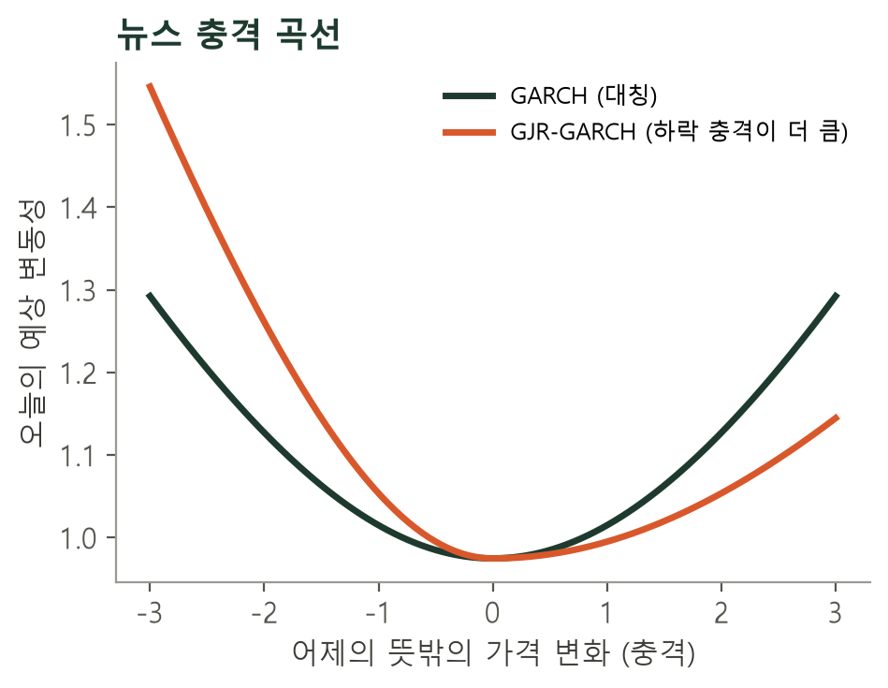
Ⅱ
GARCH 계열 — 변동성이 변동성을 부른다
어제의 큰 충격과 높은 변동성이 오늘의 변동성을 키움 → 다음 기간 위험을 미리 계산
GARCH
단일 품목. 충격(α)·지속성(β)으로 다음 기간 변동성 예측. 1일 예측 12개 품목 중 12개에서 1위
GJR · EGARCH
하락·상승 충격의 비대칭 반영. 원자재는 상승 충격이 더 큰 '역레버리지'도 흔함
DCC · ADCC
품목 간 상관이 시점마다 변함. 위기 때 상관이 함께 오르는 '동조화' 포착
하락 충격(왼쪽)이 같은 크기의 상승 충격보다 변동성을 더 키우는지를 비대칭 GARCH로 측정
BEKK
한 품목의 충격이 다른 품목의 변동성으로 전이되는 방향·크기 추정(변동성 전이망)
출처: ◆ 리스크 변동성 예측 경주(12품목, 2010~, QLIKE·MCS), ③ 변동성·공분산 탭.
11
Notes:
GARCH는 '어제의 큰 충격과 높은 변동성이 오늘의 변동성을 키운다'는 모형입니다. 1일 변동성 예측에서 12개 품목 모두 1위였습니다. 하락과 상승 충격의 비대칭은 GJR, 품목 간 상관이 시점마다 변하는 것은 DCC, 한 품목의 충격이 다른 품목 변동성으로 옮겨 가는 것은 BEKK로 측정합니다.

Slide 12
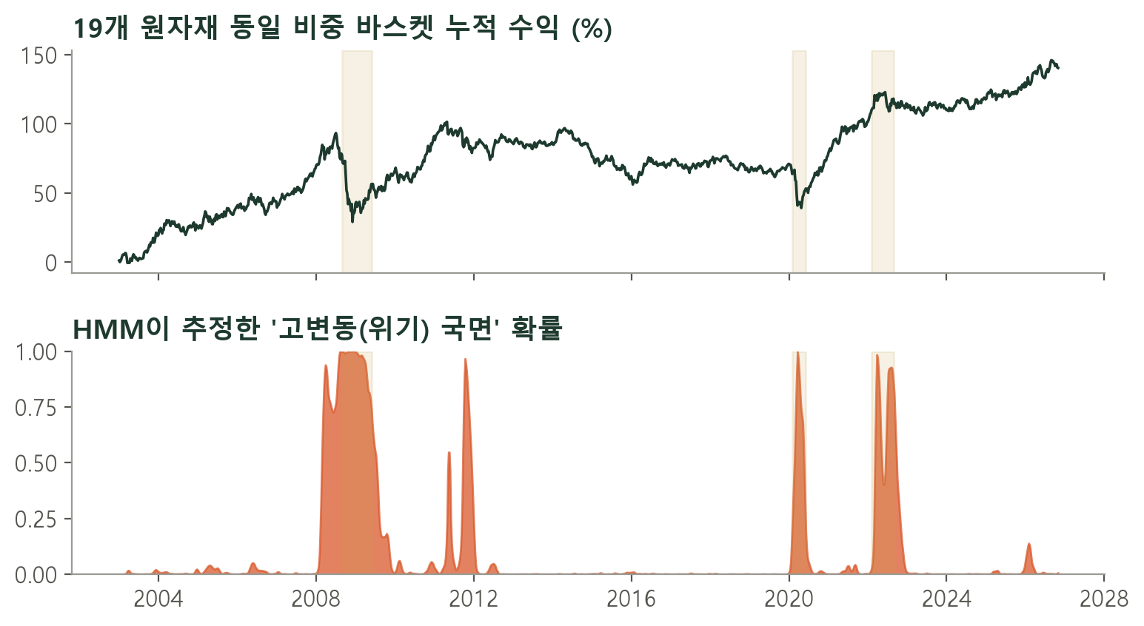
Ⅱ
레짐(국면)이란
시장은 늘 같은 규칙으로 움직이지 않음 — 평시와 위기는 다른 세계
평시 국면
위기 국면
변동성 낮음, 품목별로 따로 움직임
분산투자 효과 큼
추세·가치 신호가 비교적 잘 통함
변동성 급등(약 2.3배), 동반 하락
상관 급등 → 분산투자 효과 소멸
유동성·달러·위험회피가 가격 지배
왜 중요한가
같은 전략·같은 리스크 모델도 국면에 따라 성과가 달라짐
국면은 직접 관측되지 않는 '숨은 변수' → 통계 모형으로 추정
대시보드의 레짐 모형
HMM · Markov-switching 회귀 · TAR/STAR(문턱 모형) · Kalman TVP
자료: 19개 원자재 동일 비중 바스켓 주간 수익률, 2국면 Gaussian HMM(설명용). 변동성 비율은 두 국면 표준편차 비. 음영 = 2008·2020·2022.
12
Notes:
시장은 늘 같은 규칙으로 움직이지 않습니다. 평시에는 품목들이 따로 움직여 분산투자 효과가 크지만, 위기에는 변동성이 약 2.3배로 뛰고 함께 떨어집니다. 이런 국면은 직접 보이지 않는 숨은 변수이기 때문에 통계 모형으로 추정합니다. 오른쪽 그림에서 2008년, 2020년, 2022년에 위기 국면 확률이 솟는 것이 보입니다.

Slide 13
Ⅱ
Hidden Markov Model — 보이지 않는 국면을 확률로 추정
관측되는 것(수익률·VIX·신용 스프레드)으로 '지금 위기일 확률'을 매주 갱신
작동 방식(직관)
국면마다 수익률 분포(평균·변동성)가 다르다고 가정
관측값이 어느 국면 분포에 더 가까운지로 국면 확률 계산
국면은 마르코프 연쇄로 전환(오늘 국면은 어제 국면에 좌우)
대시보드 결과
원자재 + VIX·신용 스프레드 다변량 HMM의 스트레스 국면 = 2008·2020·2022
'지금 상태 설명'에는 유용, 다음 기간 방향 예측력은 우연 수준 → 구매 점수에는 미반영, 맥락 표시만
평시
낮은 변동성
위기
높은 변동성
전환 확률
유지 확률 높음 →
국면은 한동안 지속
출처: ② 레짐 탭(원자재 + 거시 다변량 HMM, 필터 확률만 사용).
13
Notes:
Hidden Markov Model은 보이지 않는 국면을 확률로 추정합니다. 국면마다 수익률 분포가 다르다고 보고, 지금 관측된 값이 어느 국면에 더 가까운지로 '지금 위기일 확률'을 매주 계산합니다. 대시보드에서는 원자재와 VIX·신용 스프레드를 함께 넣어 위기 국면을 판별하고, 현재 상태를 설명하는 맥락 정보로 활용합니다.

Slide 14
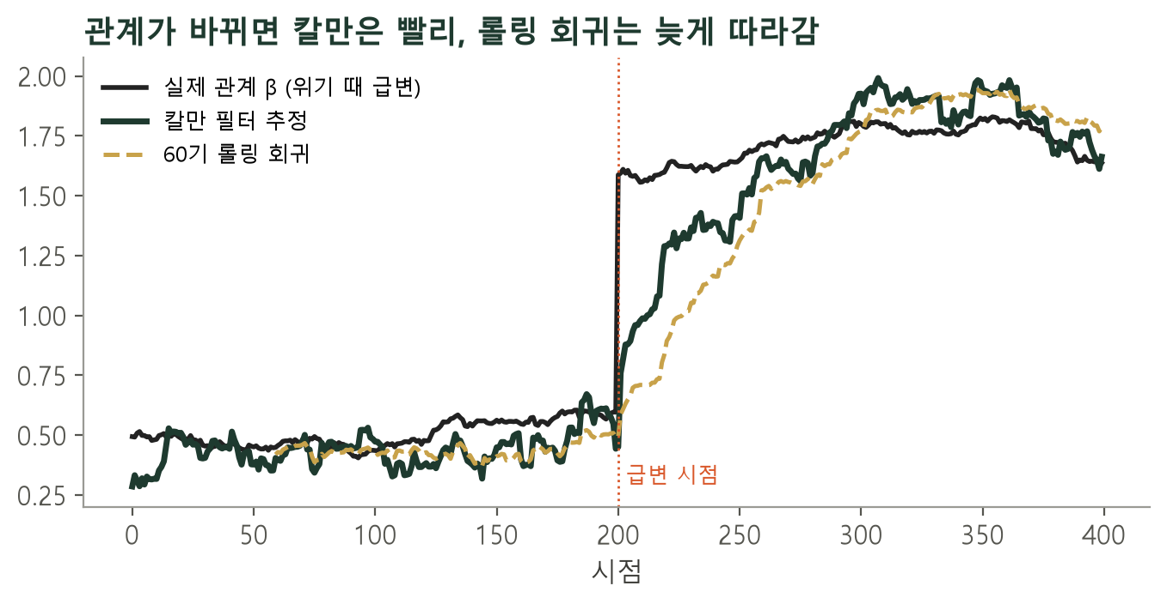
Ⅱ
Kalman 필터 — 변하는 관계를 실시간 추적
새 관측이 들어올 때마다 '예측 → 오차만큼 보정'을 반복해 시변 계수를 추정
한 줄 정의
관계(예: 원유 1% 변화에 대한 옥수수 반응 β)가 시간에 따라 바뀐다고 보고 매 시점 갱신
롤링 회귀와 차이
롤링은 창 길이만큼 늦고 창 밖 정보를 갑자기 버림. 칼만은 불확실성을 고려해 빠르고 매끄럽게 추적
대시보드 위치
② 레짐(Kalman TVP), ◆ 리스크(시변 λ), ⑤ 롱숏(칼만 추세 전략)
위기 때 헤지 비율·품목 간 민감도가 급변하는 구간을 빠르게 포착
단, 1일 변동성 예측에서는 GARCH가 더 안정적 → 칼만은 진단·관계 추적용
그림: 합성 데이터(참 관계를 아는 상태에서 비교한 설명용 예시).
14
Notes:
칼만 필터는 관계가 시간에 따라 변한다고 보고 새 관측이 들어올 때마다 '예측하고, 틀린 만큼 보정'합니다. 그림에서 관계가 급변하는 시점에 칼만은 빠르게 따라가고, 60일 롤링 회귀는 한참 늦게 따라갑니다. 위기 때 헤지 비율이나 품목 간 민감도가 바뀌는 것을 빠르게 잡는 데 씁니다.

Slide 15
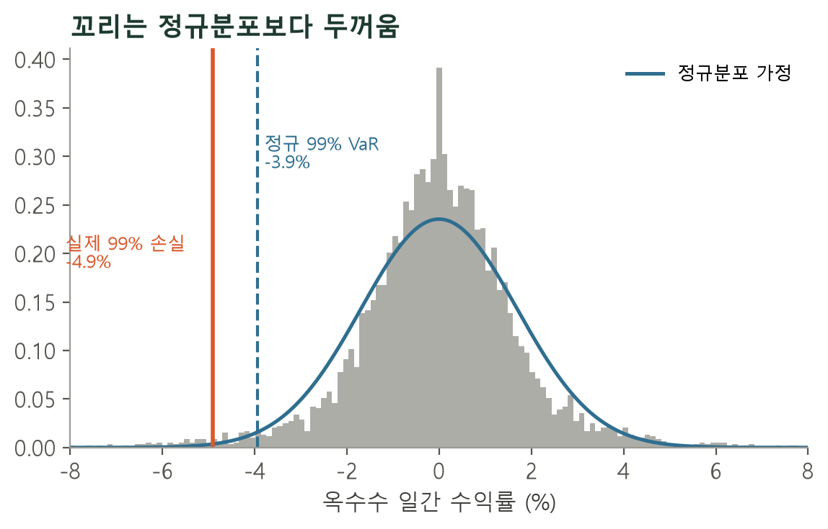
Ⅱ
VaR(Value at Risk) — '최악의 하루'의 기준선
100일 중 99일은 이 손실보다 덜 잃는다는 선 — 정규분포 가정은 꼬리를 과소평가함
정규분포 VaR는 실제 손실이 기준선을 더 자주 넘음 → 위험 과소평가
FHS(변동성 반영 과거 시뮬레이션)·EVT(극단값 이론)가 목표 1%에 가장 근접
★ 구매 카드의 '4주 범위 ±$M'은 같은 원리로 물량 금액 위험을 표시
출처: ◆ 리스크 VaR 백테스트(risk_models_compare.csv, 12품목 평균, 보유 포지션, σ = GARCH(1,1)). 왼쪽 그림: 옥수수 일간 수익률 2007–2026.
15
Notes:
VaR는 '100일 중 99일은 이 손실보다 덜 잃는다'는 기준선입니다. 원자재 수익률은 정규분포보다 꼬리가 두꺼워서, 정규분포로 계산하면 실제 손실이 기준선을 더 자주 넘습니다. 12개 품목 백테스트에서 정규는 1.30%로 목표 1%를 넘었고, 변동성을 반영한 과거 시뮬레이션과 극단값 이론이 1%에 가장 가까웠습니다. 구매 카드의 4주 가격 범위도 같은 원리입니다.

Slide 16
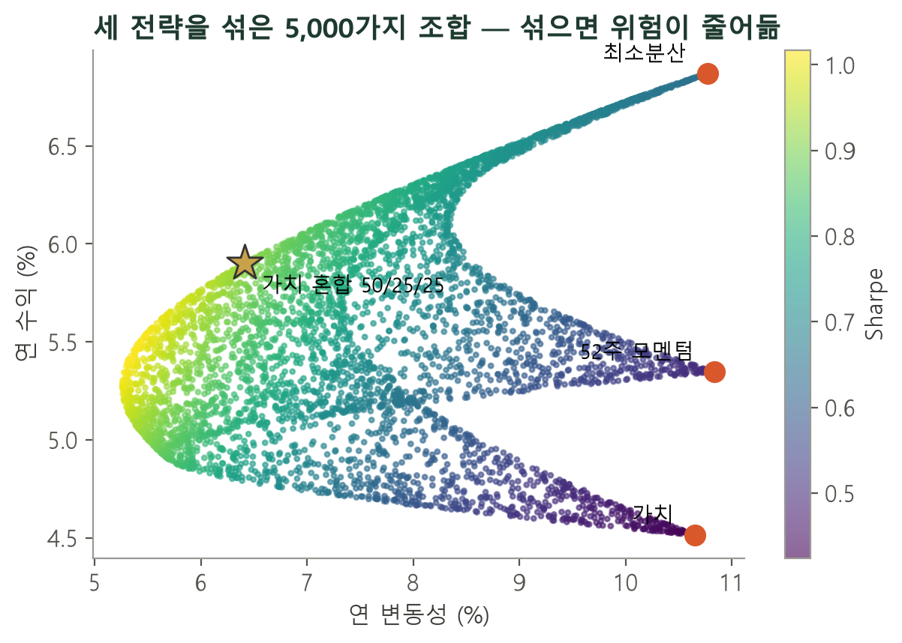
Ⅱ
포트폴리오 이론 — 섞으면 위험이 줄어든다
상관이 낮은 자산을 섞으면 같은 수익에 더 낮은 위험 → 효율적 투자선 = 가장 좋은 조합의 경계
평균-분산(Markowitz)
기대수익은 높이고 변동성(위험)은 낮추는 비중을 찾음. 핵심 재료는 수익률·변동성·상관
효율적 투자선
같은 위험에서 수익이 가장 높은 조합들의 경계선. 그 아래 점은 개선 여지가 있는 조합
목표 변동성
위험 수준(예: 연 10%)을 먼저 정하고 직전 변동성에 맞춰 비중(레버리지)을 매주 조정. 목표를 높이면 수익도 비례해 커짐
대시보드 위치
⑤ Portfolio Customization(3D·2D 투자선), 목표변동성 백테스트
자료: 최소분산·52주 모멘텀·가치 전략 주간 수익률(각 목표 변동성 10%), 2007–2026, 무작위 비중 5,000개.
16
Notes:
포트폴리오 이론의 핵심은 상관이 낮은 자산을 섞으면 위험이 줄어든다는 것입니다. 그림은 세 전략을 섞은 5,000가지 조합인데, 왼쪽 가장자리가 같은 위험에서 수익이 가장 높은 효율적 투자선입니다. 목표 변동성은 위험 수준을 먼저 정하고 비중을 매주 조정하는 방식이며, 목표를 높이면 수익도 비례해 커집니다.

Slide 17

Ⅱ
멀티 전략 — 모멘텀 · 가치 · 최소분산
성격이 다른 전략을 섞으면 각 전략보다 위험 대비 성과가 좋아짐
52주 모멘텀
품목마다 지난 52주 수익률이 +면 매수, −면 매도
추세 지속 현상 활용 · Sharpe 0.49
가치
5년 평균 대비 가장 싼 1/3 매수, 가장 비싼 1/3 매도
평균 회귀 활용 · Sharpe 0.42
최소분산
19개 품목을 롱으로 보유하되 변동성이 가장 작아지는 비중
안정적 기초 수익 · Sharpe 0.64
Sharpe 0.88
가치 혼합(최소분산 50 + 모멘텀 25 + 가치 25)
Sharpe = 연 수익 ÷ 연 변동성(위험 1단위당 수익). 2007–2026, 각 목표 변동성 10%, 편도 거래비용 5bp 차감, 연속월물 기준.
17
Notes:
세 가지 기본 전략입니다. 모멘텀은 지난 52주 오른 품목을 사고 내린 품목을 팝니다. 가치는 5년 평균보다 싼 품목을 사고 비싼 품목을 팝니다. 최소분산은 변동성이 가장 작아지는 비중으로 보유합니다. 각각은 Sharpe 0.4~0.6 수준이지만, 섞으면 0.88로 올라갑니다. 약 20년 동안 1에 가까운 수준은 매우 우수한 성과입니다.

Slide 18
Ⅱ
머신러닝 모델 지도 — 5개 계열
변수가 많고 관계가 복잡한 원자재 자료를 다루기 위해 계열별 대표 모델을 같은 학습/시험 틀로 비교
1
2
3
4
5
변수 선택·규제
차원 축소·요인
비선형·트리 앙상블
딥러닝·AI 시계열
베이지안·앙상블·불확실성
LASSO · Ridge · Elastic Net
Adaptive LASSO · SCAD · MCP
PCA · PCR · PLS · 3PRF
FAVAR · Ledoit-Wolf 수축
Random Forest · XGBoost
LightGBM · Gaussian Process
LSTM · TFT · iTransformer
PatchTST · Chronos · TimesFM
BMA · Horseshoe · Minnesota BVAR
Stacking · 분위 회귀 · Conformal
많은 설명변수 중 핵심만 남김
공통 흐름으로 압축
상호작용·비선형 포착
순서·패턴 학습
모델 불확실성·예측 범위
모든 모델은 매년 그 이전 자료로만 재학습하고, 기존 전략(모멘텀·가치) 대비 추가 효과가 있는지 같은 기준으로 비교
원리는 대시보드 ⑦ 모델 도감에서 슬라이더·3D 그림으로 확인 가능
18
Notes:
머신러닝 모델은 다섯 계열로 정리했습니다. 변수를 골라내는 계열, 공통 흐름으로 압축하는 계열, 비선형을 잡는 트리 계열, 순서를 학습하는 딥러닝, 그리고 모델 불확실성을 다루는 베이지안·앙상블 계열입니다. 모든 모델을 같은 학습·시험 틀에서 기존 전략 대비 추가 효과가 있는지 비교했습니다.

Slide 19
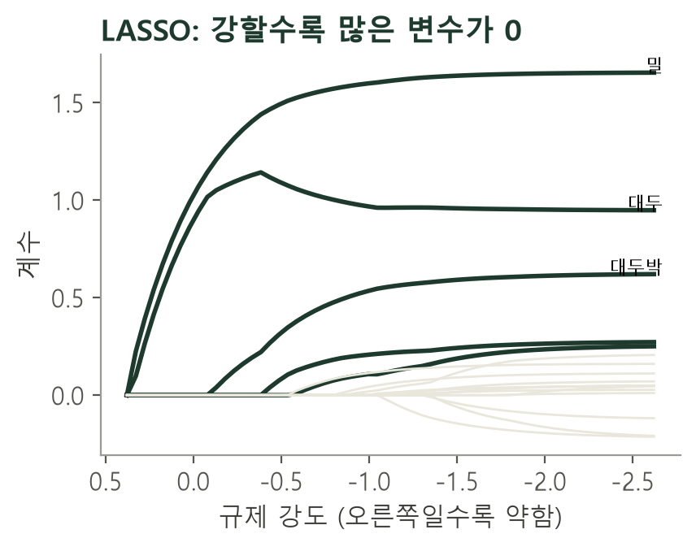
Ⅱ
① 변수 선택·규제 (Variable Selection) 계열
설명변수가 많을 때 계수에 '벌점'을 줘서 쓸모없는 변수를 줄이거나 0으로 만듦 — 과적합 방지
모델 | 하는 일 | 특징
Ridge | 모든 계수를 0 쪽으로 고르게 줄임 | 변수를 없애지는 않음, 상관 높은 변수에 안정적
LASSO | 중요하지 않은 계수를 정확히 0으로 | 변수 선택 효과, 상관 높은 변수 중 하나만 남기는 경향
Elastic Net | Ridge + LASSO 혼합 | 상관 높은 변수 묶음을 함께 남김
Adaptive LASSO | 1차 추정이 큰 변수는 벌점을 작게 | 큰 계수의 과도한 축소(편향) 완화
SCAD · MCP | 작은 계수는 0, 큰 계수는 거의 깎지 않음 | 비볼록 벌점 — '오라클' 성질(참 변수를 정확히 골라냄)
그림: 규제를 강하게 할수록(왼쪽) 계수가 하나씩 0이 되고, 옥수수를 설명하는 핵심 품목(대두·밀 등)만 남음
대시보드: ④ 수익률 예측의 설명변수 선별, 멀티모달 54개 특성 압축에 사용
그림 자료: 19개 품목 주간 수익률(2007–2026)로 옥수수를 설명한 LASSO 경로.
19
Notes:
변수 선택 계열은 설명변수가 많을 때 계수에 벌점을 줘서 쓸모없는 변수를 줄이거나 0으로 만듭니다. Ridge는 고르게 줄이고, LASSO는 정확히 0으로 만들며, Elastic Net은 둘을 섞습니다. SCAD와 MCP는 작은 계수는 0으로, 큰 계수는 깎지 않아 참 변수를 더 정확히 골라냅니다. 그림처럼 옥수수를 설명하는 핵심 품목만 남게 됩니다.

Slide 20
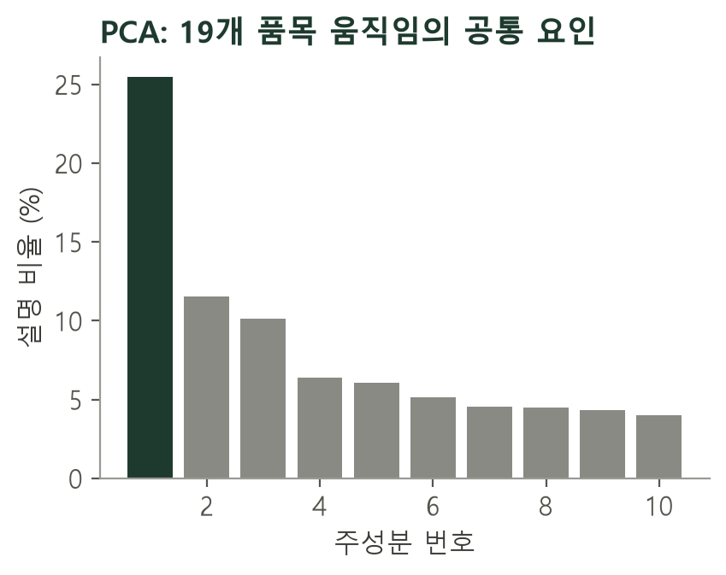
Ⅱ
② 차원 축소·요인 모형
수십 개 변수를 소수의 '공통 흐름(요인)'으로 압축 — 정보는 살리고 잡음은 줄임
모델 | 하는 일 | 쓰임
PCA | 변수들이 가장 넓게 퍼진 방향(주성분)을 찾음 | 원자재 공통 요인, 시장 구조 파악
PCR · PLS | 요인으로 압축 후 회귀(PLS는 목표와 관련 큰 방향 우선) | 변수가 많을 때 예측
3PRF | 목표 변수에 맞춘 3단계 요인 추출 | 거시 변수 다수 → 예측 요인
FAVAR | 요인 + VAR로 거시 충격 전파 분석 | 금리·달러 충격의 원자재 영향
Ledoit-Wolf | 공분산 추정치를 안정적인 목표 쪽으로 수축 | 포트폴리오 비중 계산의 잡음 감소
19개 품목 움직임의 25%를 첫 번째 공통 요인(원자재 전반의 위험선호)이 설명 → 나머지는 섹터·품목 고유 요인
대시보드: ① 시장 구조(PCA·FAVAR), ⑤ 포트폴리오(Ledoit-Wolf 공분산)
그림 자료: 19개 품목 주간 수익률 상관행렬 고유값(2007–2026).
20
Notes:
차원 축소는 수십 개 변수를 소수의 공통 흐름으로 압축합니다. 19개 원자재 움직임의 약 25%를 첫 번째 공통 요인, 즉 원자재 전반의 위험선호가 설명합니다. PLS와 3PRF는 예측 대상과 관련된 방향을 우선 추출하고, FAVAR는 금리·달러 같은 거시 충격이 원자재에 퍼지는 경로를 봅니다.

Slide 21
Ⅱ
③–⑤ 비선형 · 딥러닝 · 베이지안/불확실성
선형으로 못 잡는 관계, 순서 패턴, 그리고 '얼마나 확신하나'까지 다루는 모델들
③ 비선형·트리 앙상블
④ 딥러닝
⑤ 베이지안·앙상블·불확실성
• Random Forest: 나무 여러 그루의 평균
• XGBoost · LightGBM: 앞 나무의 오차를 다음 나무가 보완(부스팅)
• Gaussian Process: 비슷한 입력 → 비슷한 출력, 불확실성 함께 제공
• Kernel Ridge: 비선형 회귀
• LSTM: 순서를 기억하는 신경망
• Dense NN: 다층 신경망
• TFT · iTransformer · PatchTST: 어텐션 기반 시계열
• Chronos · TimesFM: 대규모 사전학습 파운데이션 모델
(다음 장 상세)
• BMA: 여러 모델을 사후확률로 가중 평균
• Horseshoe · Minnesota BVAR: 베이지안 축소
• Stacking · CSR: 모델 조합
• 분위 회귀: 하위 5% 꼬리 직접 추정
• Conformal: 분포 가정 없이 예측 범위 보장
단일 모델보다 '여러 모델의 조합·불확실성 범위'가 실무 판단에 유용 — 대시보드는 모든 모델을 같은 학습/시험 틀로 비교
출처: ④ 수익률 예측(대표 7 + 고급 20모델), ⑦ 모델 도감.
21
Notes:
선형으로 잡히지 않는 관계는 트리 앙상블로, 순서 패턴은 딥러닝으로 다룹니다. 그리고 실무에서 특히 중요한 것이 '얼마나 확신하나'입니다. 여러 모델을 가중 평균하는 BMA, 하위 꼬리를 직접 추정하는 분위 회귀, 분포 가정 없이 예측 범위를 보장하는 Conformal 예측까지 같은 틀에서 비교했습니다.

Slide 22
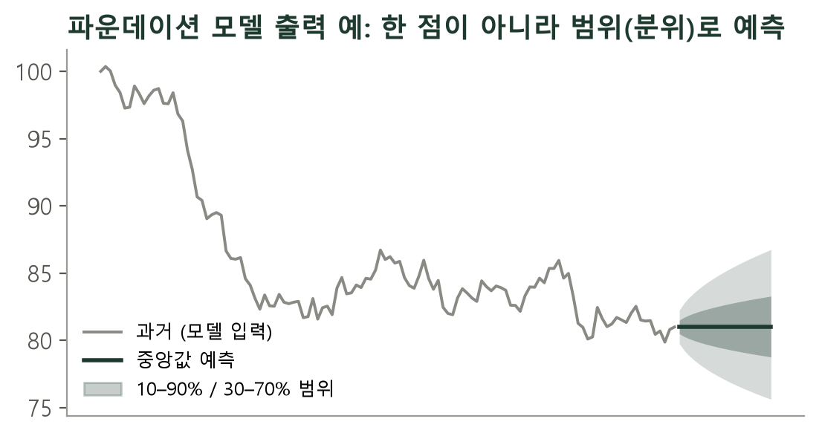
Ⅱ
대안 AI 시계열 모델
대규모 시계열로 미리 학습한 '파운데이션 모델'과 트랜스포머 계열 최신 모델을 같은 조건으로 검증
파운데이션 (학습 없이 예측)
추세 + 계절
Chronos (Amazon) · TimesFM (Google)
수많은 시계열로 사전학습 → 새 품목도 바로 예측
Prophet (Meta)
추세 변곡점과 연간 계절을 분리
트랜스포머 · 어텐션
연속 시간 · 그래프
TFT · iTransformer · PatchTST
과거 중 중요한 시점·품목에 집중(어텐션)
Neural ODE · 시공간 GNN
불규칙 시간 · 품목 간 연결망 반영
검증 결과(19개 품목, 2012–2026, 매주 4주 뒤 예측)
기존 52주 모멘텀·가치 전략이 여전히 가장 견고 → AI 모델은 보조 지표로 활용
예측 범위(분위) 출력은 위험 범위 산출에 유용, 변동성은 GARCH 1위 · Chronos-2 3위
출처: ⑤ 포트폴리오 › 대안 시계열 서브탭, ④ 예측 최신 시계열 모델 검증. 부채꼴 그림은 출력 형태 설명용 예시.
22
Notes:
최신 AI 시계열 모델도 같은 조건으로 시험했습니다. Chronos, TimesFM 같은 파운데이션 모델은 수많은 시계열로 미리 학습해 새 품목도 바로 예측하고, TFT·iTransformer는 과거 중 중요한 시점에 집중합니다. 결과적으로 기존 모멘텀·가치 전략이 여전히 가장 견고했고, AI 모델은 예측 범위를 산출하는 보조 지표로 활용합니다.

Slide 23
Ⅱ
멀티모달 데이터 — 가격 밖의 정보
텍스트·리포트·포지션·기상·거시를 품목별 주간 신호로 변환 (모든 값은 발표 이후에만 사용)
① 텍스트
② 리포트 수치
③ 포지션
④ 기상
USDA WASDE · EIA STEO · 연준 베이지북 서술 → FinBERT(금융 문장 감성 모델) 점수
WASDE 재고율·생산 수정, EIA 주간 재고, LME 구리 재고, NASS 작황 우량 비율
CFTC COT 19개 품목 투기·상업 순포지션, 쏠림, 4주 변화
엘니뇨(ONI)·남방진동(SOI)·지구 기온 + 주산지 22곳 강수·기온·냉난방 수요
⑤ 매크로
⑥ 금융
⑦ 월간 거시
검증 결과
VIX · 신용 스프레드 · 달러 4주 변화
실질금리 · 기대인플레 · 금리차 · 환율 · 금융여건 · 원유/금 변동성
CPI · 실업률 · 산업생산 · M2 · 소비자심리 · PPI · 고용
기존 가치 혼합(0.89)을 넘지 못함. 갈래 중 COT 포지션이 가장 나음. 구매 판단 AUC 개선 +0.01 미만
공통 값(기상·거시)은 '품목별 과거 민감도 × 현재 값'으로 품목 신호화
신호 방향은 그 시점까지의 예측력으로만 결정(사후 부호 선택 없음)
출처: ⑤ 포트폴리오 › 멀티모달 서브탭(2007–2026), ★ 구매 '보완 실험 2'. GDELT 뉴스는 수집 제한으로 제외.
23
Notes:
가격 밖의 정보도 넣었습니다. USDA·EIA·연준 보고서 문장을 금융 감성 모델로 점수화한 텍스트, 재고·작황 같은 리포트 수치, CFTC 펀드 포지션, 엘니뇨와 주산지 강수·기온, 거시·금융 지표까지 일곱 갈래입니다. 모든 값은 발표 이후에만 사용했고, 이 중에서는 펀드 포지션이 가장 유용했습니다.

Slide 24
Ⅲ
대시보드 구성
지금 쓰는 기능 · 미래 사업 준비 · 검증 인프라
Notes:
다음은 대시보드의 구성입니다.

Slide 25
Ⅲ
전체 구조 — 탭 지도
의사결정에 바로 쓰는 탭과, 미래 사업·검증을 위한 탭을 분리
지금 쓰는 것
미래 사업 준비
검증·연구 인프라
★ 구매 의사결정
지금 살까, 미룰까 · 4주 가격 범위
◆ 리스크
VaR·ES · 변동성 예측 경주
④ 수익률 예측
ML · AI 시계열 · 패널
① 시장 구조
상관 · PCA · 스필오버
⑥ 실험 결과
재실행 · 실행 기록
② 레짐
HMM · MS · TAR · Kalman
⑦ 모델 도감
모델 원리 2D·3D
③ 변동성·공분산
GARCH · DCC · BEKK
⑧ 데이터·방법론
출처 · FAQ · 롤오버
⑤ 포트폴리오
효율적 투자선 · 멀티 전략
⑨ 설정(화면 배경) 탭 별도. 실행: Streamlit 웹 앱(사내 PC), 데이터 매일 자동 갱신.
25
Notes:
탭은 세 묶음입니다. 지금 바로 쓰는 구매 의사결정, 미래 사업을 준비하는 리스크·레짐·변동성·포트폴리오, 그리고 결과를 검증하고 연구하는 예측·실험·도감·방법론 탭입니다. 의사결정에 쓰는 화면과 연구용 화면을 분리해 혼선을 줄였습니다.

Slide 26
Ⅲ
데이터 파이프라인
매일 자동 수집 → 정제 → 롤 보정 → 분석 → 대시보드
수집
Yahoo · EIA · USDA
CFTC · FRED · NOAA
정제
이상치 · 누락
품질 점검 로그
롤 보정
선물 월물 교체일
가격 이음새 보정
분석 엔진
리스크 · 레짐 · 예측
포트폴리오 · 구매
대시보드
10개 탭
결과 고정·재실행
36개
1990~
7갈래
매일
원자재(곡물·에너지·금속·소프트·축산)
가격 자료 시작(품목별 상이)
텍스트·리포트·COT·기상·거시 등
증분 수집·검증 자동화
곡물 3–4종만 골라 잘 맞는 결과를 보여 주지 않도록, 19–25개 원자재 전체에 같은 규칙을 적용해 검증(품목 선택 편향 방지)
가격 기준: 신호·수익률은 롤 보정 가격, 실제 매입가·크러시 마진은 근월물 가격 · 롤 보정 영향은 방법론 탭에 공개
출처: ⑧ 데이터·방법론 탭, run_daily 파이프라인.
26
Notes:
데이터는 매일 자동으로 수집, 정제, 롤 보정을 거쳐 분석 엔진으로 들어갑니다. 36개 원자재와 거시·텍스트·기상 자료를 씁니다. 특히 강조드릴 점은, 잘 맞는 곡물 몇 개만 골라 보여 드리는 것이 아니라 20개 안팎 원자재 전체에 같은 규칙을 적용해 검증했다는 것입니다.

Slide 27
Ⅳ
지금 바로 쓰는 기능: 구매 의사결정
옥수수 · 밀 · 대두 · 대두박 — 지금 살까, 미룰까
Notes:
이제 지금 바로 쓸 수 있는 구매 의사결정 기능입니다.

Slide 28
Ⅳ
판단 로직 — 가격 매력 점수 × 더 쌀 확률
두 축으로 매주 판단: 지금 싼가(점수) / 기다리면 더 싸질까(확률)
더 쌀 확률 ↑ (문턱 55%)
구성요소 | 내용 | 가중치
가격 위치(저점) | 최근 6개월–1년 가격 범위 중 지금이 얼마나 낮은지 | 27%
단기 반등 | 최근 10일 상승 여부(저점 통과 확인) | 18%
상대가치 | 대체재·원료 대비 싼지(크러시 마진, 옥수수/밀 비율 등) | 40%
계절성 | 과거 연도들에서 이 달이 평균적으로 쌌는지 | 15%
12개월 추세 | 구매 시점 선택에선 손해 → 참고만 | 0%
매수 보류 (근거 품목만)
적극 매수
밀
더 쌀 확률
1–4주 안에 지금보다 쌀 확률을 로지스틱 회귀로 계산
입력: 점수와 변화, 구성요소, 변동성, 1·4·13주 수익률, 연중 주차
매년 1월 그 이전 자료로만 재학습, 근거(AUC > 0.55) 품목만 '보류' 권고
대두박
대두
옥수수
판단 유보
가격 매력 점수 → (문턱 60)
판단 지도 위치는 기준일 2026-10-26 값. 출처: ★ 구매 의사결정 탭(추천 프리셋).
28
Notes:
판단은 두 축입니다. 가로축은 '지금 싼가'를 보는 가격 매력 점수로, 가격 위치·단기 반등·상대가치·계절성을 가중 평균합니다. 세로축은 '기다리면 더 싸질까'를 보는 확률로, 근거가 확인된 품목에만 씁니다. 점수가 60 이상이면 적극 매수, 확률이 55% 이상이면 매수 보류입니다.

Slide 29
Ⅳ
횡단면 분석 — 품목을 나란히 놓고 '비슷한 상태'끼리 묶기
시계열이 '한 품목의 시간 변화'라면 횡단면은 '같은 시점의 품목 비교' — 지금 어디부터 살지 판단
1
특성 계산
품목마다 가격 매력 점수·위치·반등·상대가치·계절성 + 13·52주 수익률·고점 대비·변동성·추세
군집 1 · 매력 묶음 (평균 55점)
군집 2
옥수수 · 밀 · 대두유 · 천연가스 · 금 · 백금
2
표준화
특성마다 품목 간 평균 0 · 표준편차 1로 맞춤(단위 차이 제거)
군집 3
3
군집 (비지도 학습)
K-평균 · 계층 Ward · GMM으로 가까운 품목끼리 묶음, 군집 수는 실루엣 점수로 자동 선택
4
경계 설명 (분류 모델)
LDA = 군집이 가장 잘 갈리는 2D 지도 · 로지스틱 계수 = 어떤 특성이 군집을 가르나 · SVM = 군집이 얼마나 뚜렷한가
군집 1 품목에 ★ 판단 카드 '매력 묶음' 배지 표시 → 여러 품목 중 우선순위 판단
같은 군집 = 비슷한 이유로 싸진 품목 → 한꺼번에 사면 분산 효과 작음(상관 함께 표시)
오늘 상관 = 최근 2년, 최근일수록 큰 가중(반감기 8주)
군집 1 품목은 기준일 2026-10-26 ★ 판단 카드 배지 기준(19개 품목). 출처: ★ 구매 의사결정 › B. 횡단면 하위 탭.
29
Notes:
횡단면 분석은 같은 시점에 품목들을 나란히 놓고 비슷한 상태끼리 묶는 AI 기법입니다. 품목별 특성을 표준화한 뒤 K-평균 등으로 군집하고, 군집 수는 자동으로 정합니다. 가격 매력 점수가 가장 높은 묶음이 '매력 묶음'이며, 현재 옥수수·밀 등이 여기에 속합니다. 같은 묶음끼리는 함께 움직이기 쉬워 분산 효과도 함께 봅니다.

Slide 30
Ⅳ
이번 주 판단 — 기준일 2026-10-26
옥수수는 저점권 매수 신호, 밀·대두·대두박은 비싼 편이라 급하지 않으면 다음 주 재확인
옥수수
밀 (CBOT)
대두
대두박
적극 매수
판단 유보 · 대기
판단 유보 · 대기
판단 유보 · 대기
60 점
33%
더 쌀 확률
41 점
47%
더 쌀 확률
43 점
32%
더 쌀 확률
35 점
45%
더 쌀 확률
$177.9/t · 카고 $5.34M
$229.1/t · 카고 $6.87M
$456.5/t · 카고 $13.69M
$373.0/t · 카고 $11.19M
근거
위치 89↑ · 반등 8↓ · 상대가치 65↑
52주 추세 −6% (하락 중)
검증
학습 AUC 0.56 · 시험 0.55
시험 판단당 +12.6bp (무작위 −8.9)
4주 가격 범위(카고 금액)
−0.52M ~ +0.58M $
근거
반등 9↓ · 상대가치 34↓ · 위치 62
52주 추세 +15% (상승 중)
검증
학습 AUC 0.50 · 시험 0.51
기준치 미달 → 확률 미사용
4주 가격 범위(카고 금액)
−0.60M ~ +0.77M $
근거
반등 13↓ · 상대가치 42 · 위치 60
52주 추세 +9% (상승 중)
검증
학습 AUC 0.54 · 시험 0.51
기준치 미달 → 확률 미사용
4주 가격 범위(카고 금액)
−0.84M ~ +1.27M $
근거
위치 15↓ · 반등 5↓ · 상대가치 59
52주 추세 +15% (상승 중)
검증
학습 AUC 0.57 · 시험 0.46
시험에서 약화 → 재검토 대상
4주 가격 범위(카고 금액)
−1.04M ~ +1.92M $
카고 = 30,000톤 가정. 점수 문턱 60, 확률 문턱 55%(AUC > 0.55 품목만 적용). 출처: ★ 구매 의사결정 탭, 기준일 2026-10-26.
30
Notes:
10월 26일 기준 판단입니다. 옥수수는 점수 60점으로 저점권 적극 매수 신호입니다. 밀·대두·대두박은 점수 35~43점으로 비싼 편이라, 급하지 않으면 다음 주에 다시 확인하는 판단 유보입니다. 각 카드에는 근거, 과거 검증 결과, 카고 단위 4주 가격 범위가 함께 표시됩니다.

Slide 31
Ⅳ
검증 — 동전 던지기(50%)보다 나은가
학습 기간에 고른 설정을 시험 기간에 그대로 적용해 확인 — 근거 있는 품목에만 '미루기' 권고
25개
0.570
+23bp
검증 품목 수
근거 9개 시험 AUC
판단당 절감
(무작위 −14bp)
해석
옥수수: 학습·시험 모두 기준 근처(0.56/0.55) → 판단 활용 우선 품목
밀·대두: 동전 수준 → '더 쌀 확률'은 쓰지 않고 가격 매력 점수만
대두박: 학습 0.57 → 시험 0.46으로 약화 → 재검토 대상(정직하게 공개)
검증 범위
곡물만이 아니라 원자재 25개 품목 전체에 같은 규칙을 적용 → 근거가 확인된 9개 품목에만 '미루기' 권고(선택 편향 방지)
근거 품목 9개 = 학습 AUC > 0.55(코코아·면화·비육 송아지·돈육·생우·오렌지주스·휘발유·옥수수·대두박). 출처: ★ 구매 탭 품목별 AUC, HANDOFF 검증 기록.
31
Notes:
판단을 믿을 수 있는지가 핵심입니다. AUC 0.5는 동전 던지기 수준인데, 학습 기간에 고른 설정을 시험 기간에 그대로 적용했습니다. 25개 품목 중 근거가 확인된 9개 품목의 시험 AUC는 0.570, 판단당 23bp를 절감했습니다. 옥수수는 학습·시험 모두 기준 근처로 우선 활용 품목이고, 대두박은 시험에서 약해져 재검토 대상입니다.

Slide 32
Ⅳ
반복 시행의 가치 — 작은 우위의 누적
판단 한 번의 차이는 작아도, 매주 반복하면 연간 원가 절감으로 누적
$6.7천
+12.6bp
판단 1회당 기대 절감 (옥수수 카고 1건)
옥수수 시험 기간 판단당 절감
계산 방식
판단당 절감 bp × 카고 금액($177.9/t × 30,000톤 = $5.34M) × 연간 판단 횟수
무작위 미루기(−8.9bp) 대비가 아니라 '즉시 구매' 대비 기준(보수적)
유의 사항
과거 평균이 미래에도 유지된다는 가정 — 실제 물량·횟수로 재계산 필요
판단 하나하나는 손해일 수 있음(확률적 우위) → 반복할수록 평균에 수렴
예시 계산: 카고 30,000톤·가격은 기준일 2026-10-26 앱 값. 실제 연간 구매 물량·횟수는 확인 필요(사내 수치).
32
Notes:
판단 한 번의 차이는 작지만 반복하면 누적됩니다. 옥수수 시험 기간 판단당 12.6bp를 카고 한 건 534만 달러에 적용하면 한 번에 약 6,700달러이고, 매주 판단하면 연 35만 달러 수준입니다. 이는 예시 계산이며 실제 물량과 횟수로 다시 계산해야 합니다. 개별 판단은 틀릴 수 있지만 반복할수록 평균에 수렴합니다.

Slide 33
Ⅴ
미래 사업 준비: 리스크 · 포트폴리오
동조성 · 변동성 전이 · 효율적 투자선 · 무엇이 통하나
Notes:
다음은 미래 사업을 위한 리스크와 포트폴리오 결과입니다.

Slide 34

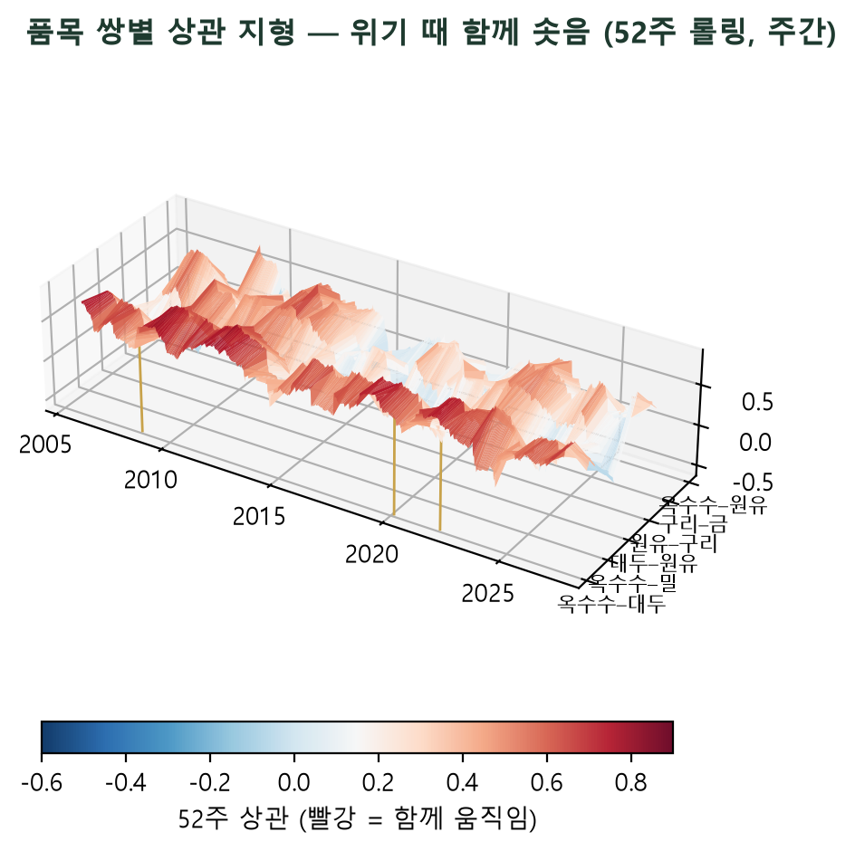
Ⅴ
동조성 — 무엇이 함께 움직이나
같은 섹터는 강하게 동조, 섹터 간은 약함 → 위기 때는 섹터를 넘어 함께 움직임
곡물(옥수수·대두·대두박·밀)과 에너지(원유·휘발유·난방유)는 섹터 내 상관 높음
2008·2020·2022 위기 구간에 품목 쌍 상관이 함께 솟음 → 분산투자 효과 약화
→ 리스크 한도는 평시가 아닌 위기 상관 기준으로 설정 필요
자료: 주간 로그수익률(롤 보정), 상관 2007–2026, 지형은 52주 롤링 상관(DCC는 ③ 탭).
34
Notes:
곡물끼리, 에너지끼리는 강하게 함께 움직이고 섹터 간은 약합니다. 그런데 오른쪽 3D 지형을 보시면 2008년, 2020년, 2022년 위기 때 품목 쌍 상관이 한꺼번에 솟습니다. 평소의 분산 효과가 위기 때 사라진다는 뜻이므로, 리스크 한도는 평시가 아니라 위기 상관 기준으로 잡아야 합니다.

Slide 35
Ⅴ
변동성 전이 — 위험은 어디서 어디로 옮겨 가나
BEKK(다변량 GARCH)로 '한 품목의 충격 → 다른 품목의 변동성' 경로를 기간별로 추정
기간 | 전이가 가장 많은 3품목 조합 | 유의 전이 경로 수
전체 | 대두 · 구리 · 금 | 6 (충격 3 + 변동성 3)
2016년까지 | 대두 · 구리 · 금 | 5 (충격 2 + 변동성 3)
2017년 이후 | 대두박 · 원유 · 금 | 6 (충격 4 + 변동성 2)
금
세 기간 모두 전이 중심에 포함된 품목
원유
2017년 이후 새로 전이 중심에 등장
실무 함의
곡물 가격 위험이 곡물 내부에서만 오지 않음 — 원유·금속 충격이 곡물 변동성으로 전이
2017년 이후 에너지(원유) → 대두박 경로 부상 → 바이오연료·크러시 마진 연계 위험 점검 필요
BEKK는 수익률이 아니라 '위험(분산)'의 전이 — 방향 예측 도구 아님
출처: ③ 변동성·공분산 › BEKK 품목 조합 자동 찾기(근사 점수 → Full BEKK 확인, |t| ≥ 1.96 기준).
35
Notes:
BEKK로 위험이 어디서 어디로 옮겨 가는지 기간별로 추정했습니다. 금은 세 기간 모두 전이의 중심에 있었고, 2017년 이후에는 원유가 새로 등장했습니다. 곡물 가격 위험이 곡물 안에서만 오지 않고, 에너지와 금속 충격이 곡물 변동성으로 전이된다는 의미입니다.

Slide 36
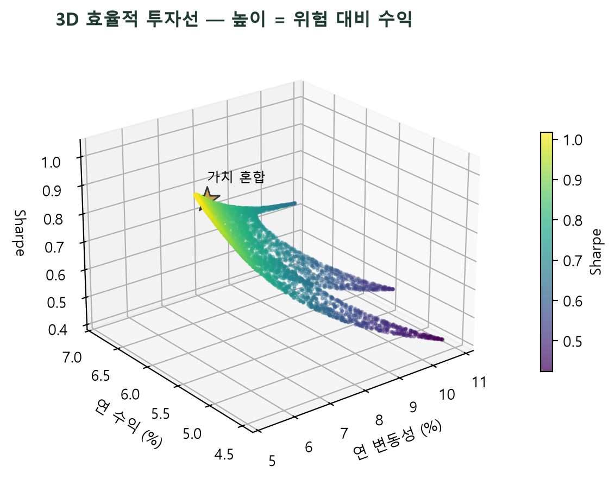
Ⅴ
포트폴리오 — 목표 변동성을 높이면 수익도 비례해 커짐
위험 1단위당 수익(Sharpe)은 유지된 채 수익 규모만 커짐 — 감내 가능한 낙폭 수준에서 목표를 정하는 것이 핵심
9.6%
18.6%
27.5%
목표를 여유 있게 잡을수록 수익은 거의 비례 상승, 낙폭도 함께 커짐
복리 수익은 덜 늘어남(50%: 산술 45% vs 복리 36%)
목표 10% 연수익 (최대 낙폭 −24.5%)
목표 20% 연수익 (최대 낙폭 −45%)
목표 30% 연수익 (최대 낙폭 −60%)
편도 거래비용 5bp 차감, 차입·증거금 이자 미반영, 연속월물 기준(ETF 기준 대비 연 약 3%p 과대 가능). 출처: ⑤ 목표변동성별 수익율 Backtest.
36
Notes:
목표 변동성을 높이면 수익도 거의 비례해 커집니다. 가치 혼합 전략은 목표 10%에서 연 9.6%, 20%에서 18.6%, 30%에서 27.5%입니다. 위험 대비 수익인 Sharpe는 그대로이고 규모만 커지는 것입니다. 대신 최대 낙폭도 함께 커지므로, 감내할 수 있는 낙폭 수준에서 목표를 정하는 것이 핵심입니다.

Slide 37
Ⅴ
검증 결과 — 채택한 것과 보류한 것
새 데이터·새 모델을 더해도 '시험 기간'에 개선이 남지 않으면 채택하지 않음 → 장기 강건한 조합만 남김
채택 · 장기 강건
보류 · 추가 효과 제한적
• 52주 시계열 모멘텀
• 가치·최소분산 혼합 (Sharpe 0.88)
• 변동성 예측: GARCH · MIDAS
• 꼬리 위험: FHS · EVT VaR
• 구매: 근거 품목 미루기 (시험 AUC 0.57)
• AI 시계열 모델 추가 (시험 기간 개선 없음)
• 멀티모달 추가 (학습 최적 비중 0%)
• 기관 리포트 발표 후 신호
• 레짐 기반 타이밍 전환
→ 맥락·보조 지표로만 표시
학습 기간에는 AI 모델을 더하면 크게 좋아 보였으나(1.24 → 1.75), 같은 비중을 시험 기간에 쓰면 오히려 악화(0.87 → 0.19)
→ '좋아 보이는 결과'의 상당 부분은 사후 선택. 학습/시험 분리가 의사결정 품질을 지킴
출처: ⑤ 대안 시계열 서브탭 스패닝 투자선(학습 2012-07–2016, 시험 2017–2026), HANDOFF 핵심 결론.
37
Notes:
새 데이터와 새 모델을 더해도 시험 기간에 개선이 남지 않으면 채택하지 않았습니다. 예를 들어 AI 모델을 더하면 학습 기간에는 Sharpe가 1.24에서 1.75로 좋아 보였지만, 같은 비중을 시험 기간에 쓰면 오히려 낮아졌습니다. 이런 검증을 거쳐 장기적으로 강건한 조합만 남겼습니다.

Slide 38
Ⅵ
결론 · 제언
전사 원자재 리스크 컨트롤 타워로의 확장 · 단계별 활용 제안
Notes:
마지막으로 확장 비전과 활용 제안입니다.

Slide 39
Ⅵ
확장 비전 — 전사 원자재 리스크 컨트롤 타워
금융 트레이딩을 하지 않더라도, 부서별로 나뉜 원자재 매매를 통합 관리해 회사 전체의 가격 변동성 위험을 줄일 수 있음
곡물 부서
옥수수·밀·대두·대두박
전사 포지션 합산 · 순 위험(VaR)
학계·헤지펀드 검증 방법론
• 평균-분산: Markowitz (1952)
• GARCH·DCC: Bollerslev (1986), Engle (2002)
• 레짐 전환: Hamilton (1989)
• 시계열 모멘텀: Moskowitz·Ooi·Pedersen (2012)
• 가치·모멘텀: Asness 외 (2013)
리스크
컨트롤 타워
팜유 부서
CPO·PKO (팜 농장 법인)
품목 간 상관·전이 반영 → 자연 헤지 식별
에너지 부서
연료·운임 연동
목표 변동성 기준 위험 한도 배분
모든 가격 자산으로 확장
기타 원자재 부서
금속·소프트 등
구매 시점·물량의 통합 의사결정
원자재뿐 아니라 주식·채권·환율 등 가격이 있는 모든 자산에 같은 엔진(리스크·전략·검증)을 그대로 적용 가능
부서별로는 작아 보이는 위험도, 합치면 상관 때문에 커지거나(동조) 서로 상쇄됨(자연 헤지) — 통합해서 봐야 실제 위험이 보임
부서 구분은 개념 예시. 인용 방법론은 대시보드에 구현된 표준 모형의 원전.
39
Notes:
우리 회사가 금융 트레이딩을 하지 않더라도, 여러 부서가 각자 원자재를 사고팝니다. 부서별로는 작아 보이는 위험도 합치면 상관 때문에 커지거나 서로 상쇄됩니다. 이 대시보드는 그 의사결정을 통합 관리해 회사 전체의 가격 변동성 위험을 줄이는 컨트롤 타워로 확장될 수 있습니다. 사용한 방법론은 학계와 헤지펀드에서 검증된 표준이며, 주식·채권 등 가격이 있는 모든 자산에 그대로 적용할 수 있습니다.

Slide 40
Ⅵ
활용 제안 — 3단계
검증된 기능부터 작게 시작해 실적으로 확장
1단계 · 즉시
2단계 · 6개월
3단계 · 1년+
주간 구매 판단 공유
리스크 관리 연계
포트폴리오 사업 검토
• 식량사업실 주간 회의에 ★ 판단 카드 공유
• 옥수수 우선, 밀·대두는 점수만 참고
• 실제 구매 결과를 기록해 사후 검증
• 카고 단위 4주 가격 범위(VaR)로 물량 위험 금액화
• 위기 상관 기준 리스크 한도·헤지 비율 참고
• 변동성 전이(원유→대두박 등) 모니터링
• 소규모 페이퍼 포트폴리오 운용(목표 변동성 10%)
• 실적·낙폭을 실제 시간으로 검증
• 검증 후 독립 수익 사업화 여부 판단
의사결정 요청 ① 1단계(식량사업실 주간 판단 공유) 시범 운영 승인 ② 실제 구매 기록(일자·물량·단가) 공유 협조 — 사후 검증용 ③ 3단계 검토를 위한 페이퍼 운용 기준(위험 한도) 협의
40
Notes:
세 단계를 제안드립니다. 1단계는 식량사업실 주간 회의에 구매 판단 카드를 공유하는 것으로 바로 시작할 수 있습니다. 2단계는 카고 단위 VaR로 물량 위험을 금액화하고 리스크 한도와 연계하는 것입니다. 3단계는 소규모 페이퍼 포트폴리오로 실적을 검증한 뒤 사업화 여부를 판단하는 것입니다. 1단계 시범 운영 승인과 실제 구매 기록 공유 협조를 요청드립니다.

Slide 41
Ⅵ
리스크 · 한계와 다음 단계
도구는 판단을 대체하지 않음 — 한계를 알고 쓰는 것이 핵심
과거 ≠ 미래
짧은 표본·과적합
다음 단계
검증 성과는 과거 자료 기준. 구조 변화(정책·기후) 시 약화 가능 → 실시간 기록으로 지속 점검
시험 기간 약 10년, 품목별 판단 수 제한 → 학습/시험 분리·위약 비교로 방어
• 실제 구매 기록 연동 → 판단별 사후 성과 추적
• 팜유(CPO)·운임 확장 — 팜 사업과 연계
• 대두박 등 시험 약화 품목 재검증
• 위기 국면 조기 경보(레짐) 맥락 배지
• 발표 자료 HTML판(인터랙티브 차트)
데이터 한계
활용 범위
연속월물 롤 비용 과대(ETF 기준 연 약 3%p), 일부 품목 롤 미보정 → 방법론 탭에 공개
확률적 우위 — 개별 판단은 틀릴 수 있음. 물량·계약 조건 등 현장 판단과 병행
41
Notes:
한계도 분명히 말씀드리겠습니다. 과거 성과가 미래를 보장하지 않고, 시험 기간이 약 10년으로 길지 않으며, 연속월물 기준의 롤 비용 차이도 있습니다. 그래서 이 도구는 판단을 대체하는 것이 아니라 확률적 우위를 제공하는 보조 도구로 쓰고, 실제 기록으로 계속 검증해 나가겠습니다.

Slide 42
별첨
용어 · 데이터 · 검증 원칙 · 모델 목록
Notes:
별첨에는 용어 정의, 데이터 출처, 검증 원칙, 모델 목록을 정리했습니다. 질의응답 때 참고하시면 됩니다.

Slide 43
A1
용어 정의
용어 | 뜻
AUC | 맞힐 확률의 지표. 0.5 = 동전 던지기, 1.0 = 완벽. '더 쌀 확률'이 실제와 얼마나 일치하는지
Sharpe | 연 수익 ÷ 연 변동성. 위험 1단위당 수익(1.0 이상이면 우수)
MDD (최대 낙폭) | 고점 대비 가장 크게 떨어진 비율
VaR / ES | VaR = 정해진 확률(99%)로 넘지 않을 손실선, ES = 그 선을 넘었을 때의 평균 손실
bp | 0.01%. 10bp = 0.1%
변동성 | 수익률 표준편차의 연 단위 값. 가격 출렁임의 폭
스패닝 | 새 전략을 더했을 때 효율적 투자선이 바깥으로 밀려나는지(새 정보가 있는지) 검정
위약(Placebo) | 신호 순서를 무작위로 섞은 가짜 신호. 진짜 신호가 이보다 확실히 나아야 채택
Look-ahead bias | 그 시점에 알 수 없던 미래 정보가 섞여 성과가 부풀려지는 오류
목표 변동성 | 포트폴리오 위험 수준을 미리 정하고 비중(레버리지)을 조절하는 방식
43
Notes:
주요 용어입니다. AUC는 맞힐 확률 지표로 0.5가 동전 던지기, Sharpe는 위험 1단위당 수익, MDD는 고점 대비 최대 하락폭입니다.

Slide 44
A2
데이터 출처 · 기간
구분 | 출처 | 내용 | 기간
가격 | Yahoo Finance · 거래소 | 36개 원자재 선물 근월물·연속월물(롤 보정) | 1990~ (품목별)
에너지 재고·전망 | EIA (STEO·주간) | 원유·연료·가스 재고, 가격 전망 서술 | 2010~
곡물 수급 | USDA WASDE · NASS | 기말재고·재고율·생산 수정, 작황 우량 비율, 서술 문단 | 1997~
포지션 | CFTC COT | 19개 품목 투기·상업 순포지션 | 1990년대~
거시·금융 | FRED | 금리·인플레·VIX·신용 스프레드·환율·금융여건 | 1990~
기상 | NOAA · Open-Meteo | 엘니뇨·남방진동·지구 기온, 주산지 22곳 강수·기온 | 1990~
텍스트 | 연준 베이지북 · WASDE · STEO | FinBERT 금융 감성 점수 | 2007~
모든 데이터는 발표·공개 이후 시점부터 사용. 세부 출처·품목별 기간은 대시보드 ⑧ 데이터·방법론 탭.
44
Notes:
데이터는 Yahoo Finance 가격, EIA·USDA 수급, CFTC 포지션, FRED 거시, NOAA 기상 등 공개 자료이며, 모두 발표 이후 시점부터 사용했습니다.

Slide 45
A3
검증 원칙 — 결과를 믿을 수 있게 만드는 규칙
미래정보 차단
학습 / 시험 분리
하위 기간 일관성
모든 신호는 결정 시점까지 데이터만, 체결은 다음 거래일. 미래 데이터를 바꿔도 과거 판단이 안 바뀌는지 자동 테스트
설정은 학습 기간에만 고르고 시험 기간은 확인용. 시험 결과를 보고 설정을 바꾸지 않음
2008–16 · 2017– 두 기간 모두 통한 설정만 채택. 표에서 최고값 고르기 금지
위약·대조군 비교
품목 선택 편향 방지
전체 테스트
무작위 신호·자기 가격만 쓴 대조군보다 확실히 나을 때만 효과로 인정
잘 맞는 품목만 고르지 않고 원자재 19–25개 전체에 같은 규칙 적용. 결과는 기준일로 고정·실행 기록 보관
단위 테스트 22개 + 앱 전체 자동 테스트 통과 후 배포
45
Notes:
결과를 믿을 수 있게 만드는 여섯 가지 규칙입니다. 미래정보 차단, 학습·시험 분리, 두 기간 모두에서 통한 설정만 채택, 위약 비교, 품목 선택 편향 방지, 그리고 자동 테스트입니다.

Slide 46
A4
모델 목록 — 대시보드에 들어간 주요 모델
분야 | 모델 | 쓰임
변동성 | EWMA · GARCH · GJR · EGARCH · HAR · MIDAS | 다음 기간 위험 예측, VaR
다변량 위험 | DCC · ADCC · BEKK · DY 스필오버 · TVP-VAR | 상관 동학, 충격·변동성 전이
레짐 | HMM · Markov-switching · TAR · STAR · Kalman TVP | 숨은 국면, 시변 관계
꼬리 위험 | 정규 · t · 역사적 · FHS · EVT VaR/ES | 극단 손실 추정
예측(통계·ML) | OLS · Ridge · LASSO · PCA · PLS · XGBoost · LightGBM · LSTM · 패널 · MIDAS | 변수 선별, 예측력 검증
AI 시계열 | Chronos · TimesFM · Prophet · TFT · iTransformer · PatchTST · Neural ODE · GNN | 최신 모델 비교 검증
포트폴리오 | 평균-분산(Newton) · 최소분산 · 리스크 패리티 · 목표 변동성 · 효율적 투자선 | 비중 결정, 위험 한도
전략 | 52주 모멘텀 · 가치 · 섹터 따라잡기 · 칼만 추세 · COT | 멀티 전략 백테스트
텍스트 | FinBERT | 리포트 서술 감성 점수
각 모델의 원리 그림(2D·3D)은 대시보드 ⑦ 모델 도감 탭.
46
Notes:
대시보드에 들어간 주요 모델 목록입니다. 각 모델의 원리는 대시보드의 모델 도감 탭에서 슬라이더와 3D 그림으로 직접 확인하실 수 있습니다.

